Slide 1
DocControl
Система управління документами підприємства
Презентація програмного забезпечення
Семінарське заняття №5 • Групова динаміка
Виконав: Троцький К. А. ПЗ-221

Slide 2
Зміст презентації
01
Проблема та мета
02
Опис програмного забезпечення
03
Архітектура системи
04
Функціональні можливості
05
Демонстрація інтерфейсу
06
Переваги та унікальність
07
Висновки

Slide 3
Проблема
📄 Хаотичне зберігання документів
🔍 Складний пошук
Файли розкидані по різних папках, немає єдиного реєстру
Пошук потрібного документа займає до 30 хвилин
🔒 Відсутність контролю доступу
📊 Немає аналітики
Конфіденційні документи доступні всім співробітникам
Неможливо відстежити статус документів та навантаження

Slide 4
Архітектура системи
1
Рівень UI (WinForms)
DocControlUI — інтерфейс користувача, форми, звіти
2
Мережевий рівень
DocControlNetworkCore — TCP/IP синхронізація, протокол обміну
3
Сервісний рівень
DocControlService — Windows Service, фоновий сервер
Технологічний стек: .NET 8.0 • C# • WinForms • Windows Services • ML.NET

Slide 5
Функціональні можливості
📋 Реєстрація
Додавання нових документів із метаданими (тип, дата, відповідальний, пріоритет)
🔒 Доступ
Три ролі: Адміністратор, Редактор, Переглядач. Аудит дій
🌐 Мережа
Синхронізація між клієнтами через Windows Service у реальному часі
📊 Аналітика
Дашборд зі статистикою: кількість документів, активність, навантаження
🔍 Пошук
Швидкий пошук за назвою, типом, датою, статусом або відповідальним

Slide 6
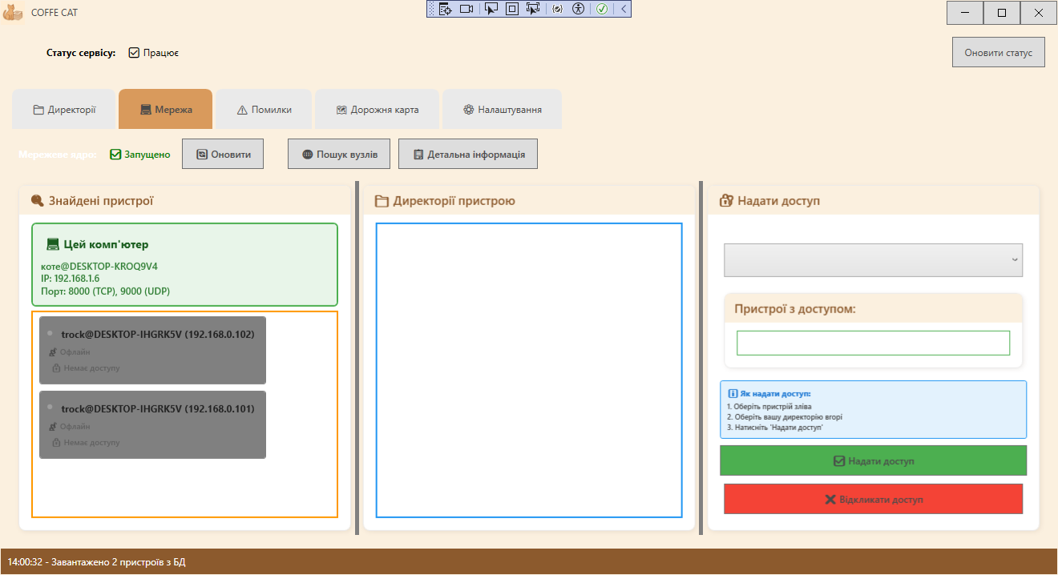
Інтерфейс користувача

Slide 7
Переваги та унікальні можливості
🏆
Все в одному
Єдина платформа: реєстр + AI + мережа + аналітика
⚡
Продуктивність
Пошук документа за 3 секунди замість 30 хвилин
🔒
Безпека
Рольова модель доступу + повний аудит всіх дій
💻
Простота
Windows-нативний інтерфейс, мінімальне навчання
🌐
Мережевість
Реальний час — зміни синхронізуються миттєво

Slide 8
Аналітика та моніторинг
1 247
98.2%
документів
доступність
3.2 сек
23
активних користувачів
середній пошук

Slide 9
DocControl
Наступні кроки:
Ознайомитись з документацією системи
Запустити тестовий екземпляр DocControlService
Дякую за увагу!

